Slide 1
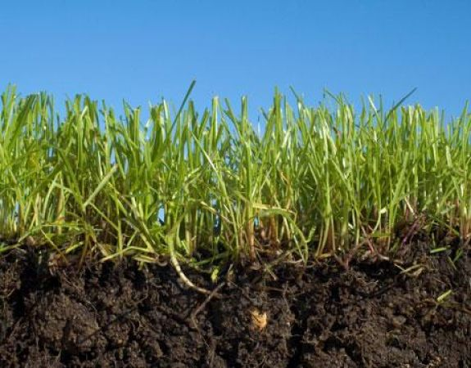
МОУ «Косланская СОШ», Удорский район, Республика Коми
Презентация к сценарию урока в 5 классе по теме «Испарение воды из почвы. Свойства капилляров»,
по программе УМК 5 класс "Природоведение",
автор А.Е. Андреева
Иевлева
Светлана Геннадьевна,
учитель биологии
2014 год

Slide 2
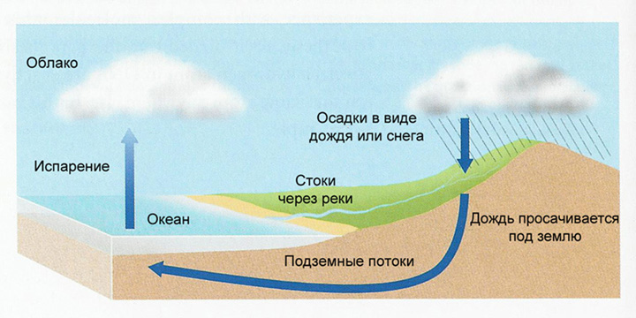
Вода в гидросфере находится в постоянном движении — она течет, испаряется, выпадает в виде осадков — дождя и снега, замерзает, входит в состав живых организмов и снова возвращается в гидросферу с их гибелью.

Slide 3
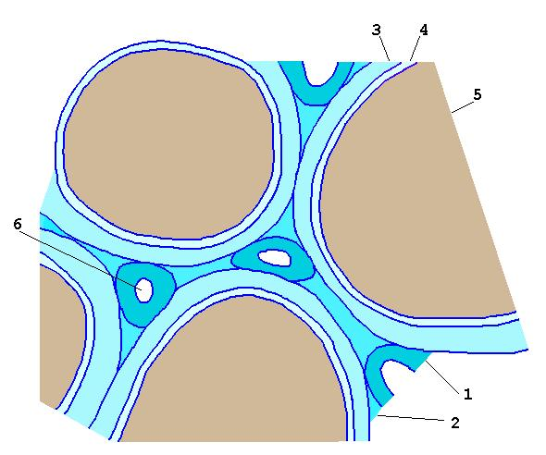
Капилляры
Капилляры – мельчайшие канальцы, тоненькие трубочки, диаметр которых микроскопически мал.
Схема удержания влаги частицами почвы (очень сильно увеличено).
- свободная, легко стекающая под действием силы тяжести влага;
- капиллярная влага;
- плёночная влага;
- прочно связанная с частичками почвы влага;
- минеральная частица почвы;
- "защемлённый" воздух.

Slide 4
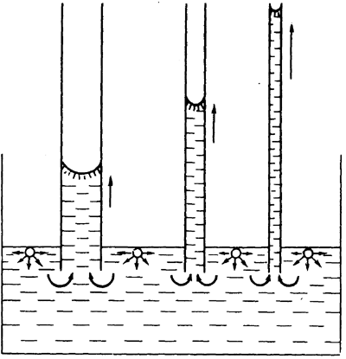
Вода способна подниматься по капиллярам, преодолевая силу тяжести.
Чем тоньше капилляр, тем выше поднимается вода.

Slide 5
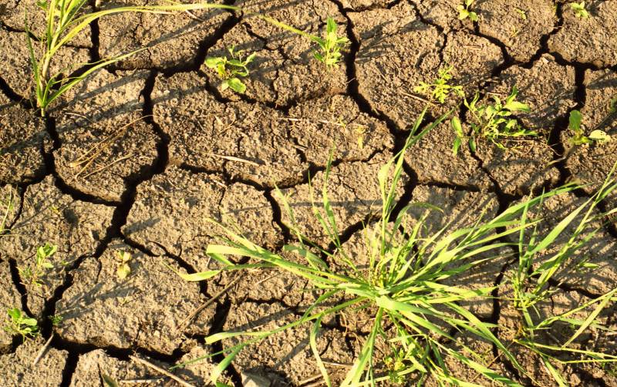
Каковы причины иссыхания почвы?
Почвенные капилляры пронизывают всю толщу почвы. Вода, поднимаясь по ним, испаряется.

Slide 6
Что необходимо делать, чтобы предотвратить иссушение почвы?
Для того чтобы предотвратить иссушение почвы, в сельском хозяйстве прибегают к рыхлению.

Slide 7
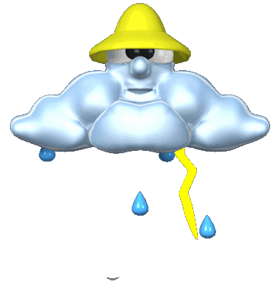
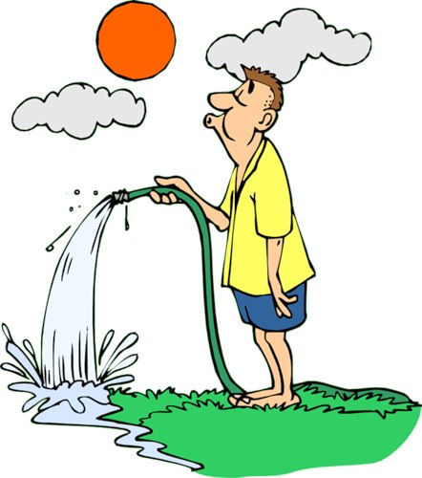
Когда и как правильно поливать культурные растения?

Slide 8
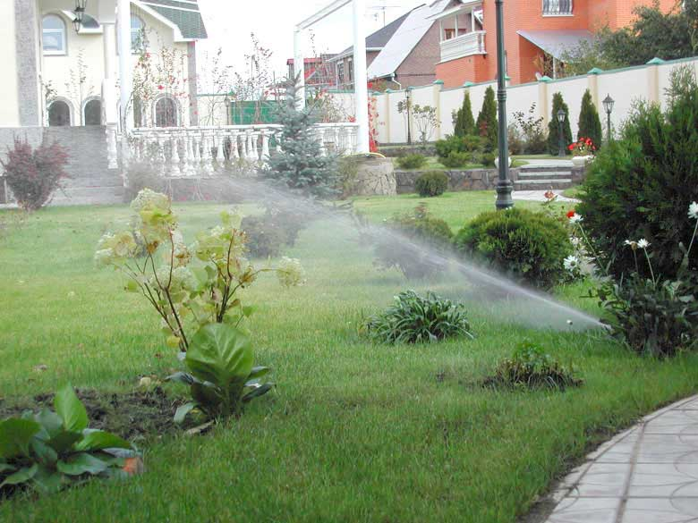
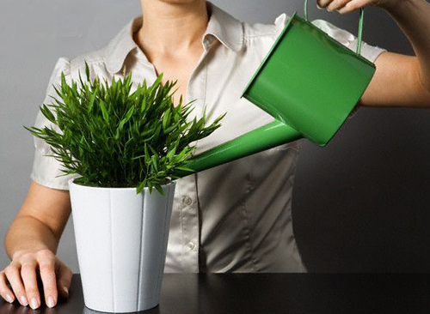
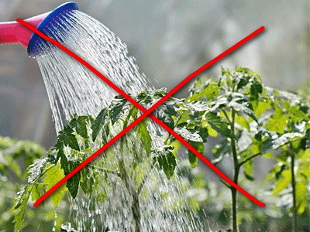

Slide 9
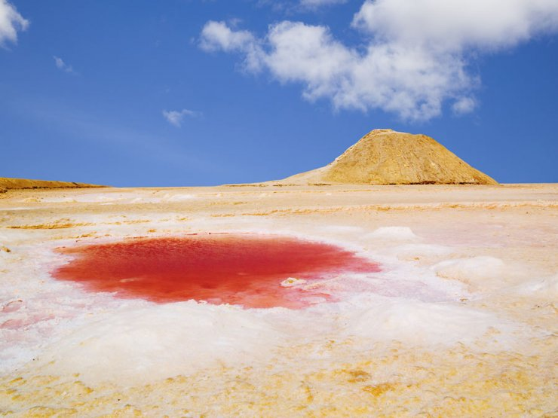
Как образуются засоленные почвы?
Засоленные почвы образуются в условиях засушливого климата.

Slide 10
Источники:
http://geo.web.ru/druza/a-Lopatkin.htm
http://analytic-info.net/news/archive/?PAGEN_1=4&month=03&year=2012&day=13
http://www.topic.lt/miru_mir/148146-krupnejshij-solonchak-v-mire-58-foto.html

